Slide 1
Статистическое кодирование
Основы статистического кодирования
Notes:
[1] Габидулин Э.М. Лекции по теории информации: Учебное пособие (проще всего найти в библиотеке МФТИ)

Slide 2

Избыточность
Статистическая избыточность$R\left(U\right)=1−\frac{H_{∞}\left(U\right)}{H_{max}\left(U\right)}$
Чем ниже энтропия (неопределённость) источника, тем больше избыточность $R\left(U\right)$.

Slide 3
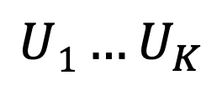
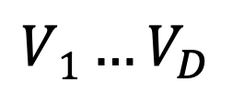
Определение
Статистическое кодирование – преобразование исходного сообщения с целью уменьшения его избыточности.
Размерность входного алфавита K, выходного – D (чаще всего D=2)
$$U1…U_{K}$$
$$V1…V_{D}$$
Источник
Кодер
Notes:
Блок – последовательность букв. N – длина входного блока кодера, M – длина выходного блока кодера. Задача: уменьшение количества бит для описания одного символа.

Slide 4




Длина сообщения до и после
$$AB$$
Длина N = 2
$$→$$
$$01101$$
Длина M = 5
Проигрыш?
$$<$$
Notes:
Перед тем, как заниматься сжатием, поймём, как мы будем его измерять
Пусть сообщение AB после кодирования приняло вид (в битах) 01101
Символов на выходе стало больше. Значит ли, что мы получили отрицательное сжатие?

Slide 5
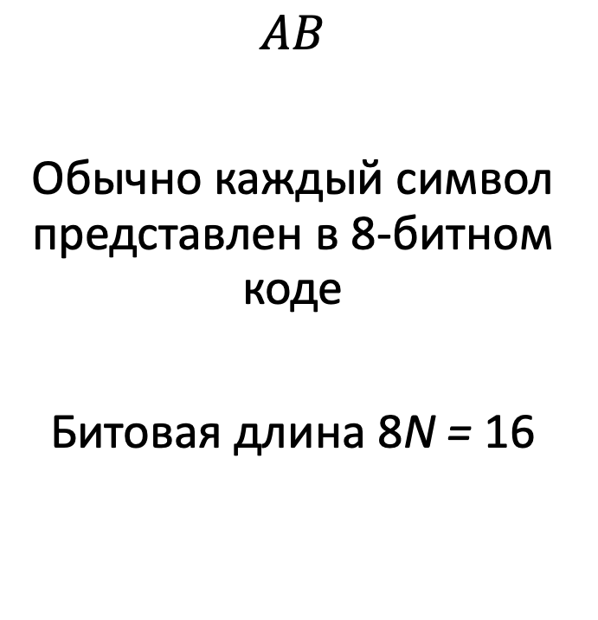

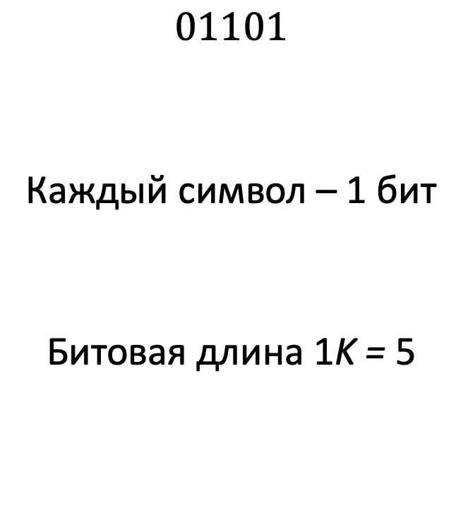
Длина сообщения до и после
$$AB$$
Обычно каждый символ представлен в 8-битном коде
Битовая длина 8N = 16
$$→$$
$$01101$$
Каждый символ – 1 бит
Битовая длина 1K = 5
$$>$$

Slide 6
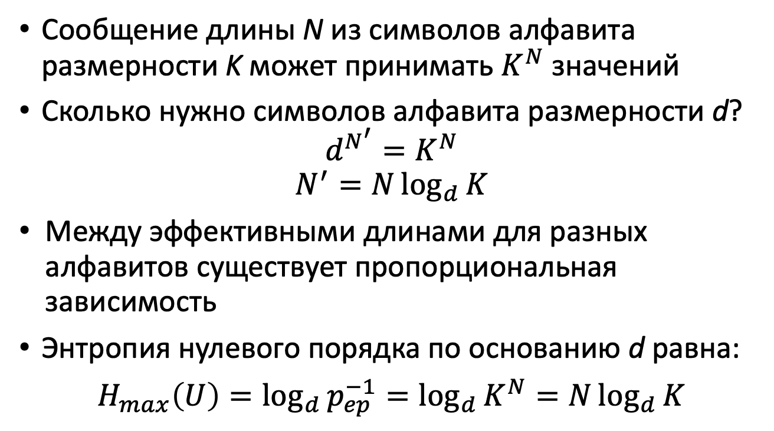
Перевод длины сообщения к общему основанию
Сообщение длины N из символов алфавита размерности K может принимать $K^{N}$ значений
Сколько нужно символов алфавита размерности d?
$$d^{N^{′}}=K^{N}$$
$$N^{′}=N\log_{d}{K}$$
Между эффективными длинами для разных алфавитов существует пропорциональная зависимость
Энтропия нулевого порядка по основанию d равна:
$H_{max}\left(U\right)=\log_{d}{p_{ep}^{−1}}=\log_{d}{K^{N}}=N\log_{d}{K}$
Notes:
$\log_{d}{K}$ показывает, сколько символов алфавита d вмещает один символ алфавита K
Длина сообщения равна его энтропии нулевого порядка.
Это резонно: для устройств хранения нет статистики, они просто хранят заданные биты

Slide 7
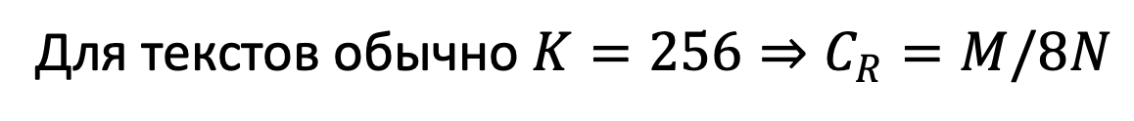

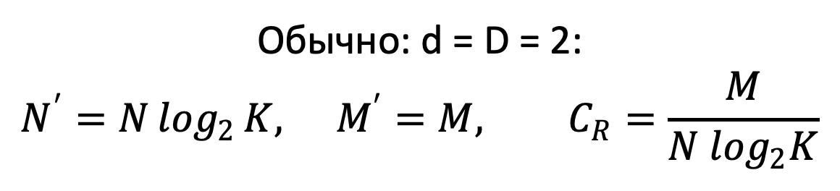
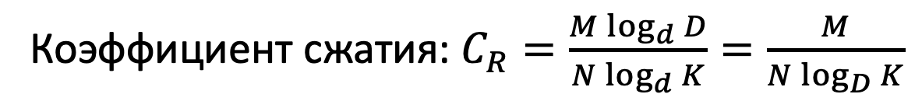

Длина сообщения до и после
$$AB$$
(K=256)
Длина по основанию d:
$$N^{′}=N\log_{d}{K}$$
$$→$$
$$01101$$
(D=2)
Длина по основанию d: $$M^{′}=M\log_{d}{D}$$
Коэффициент сжатия: $C_{R}=\frac{M\log_{d}{D}}{N\log_{d}{K}}=\frac{M}{N\log_{D}{K}}$
Обычно: d = D = 2:
$$N^{′}=N\log_{2}{K,} M^{′}=M, C_{R}=\frac{M}{N \log_{2}K}$$
Для текстов обычно $K=256⇒C_{R}=M/8N$
Notes:
Входной блок кодируется N*log₂K битами, где K – количество букв алфавита источника, выходной блок для описания использует M*log₂D бит, где D – количество букв алфавита кодера. Т.о. Кодер будет уменьшать избыточность входного сообщения, если M*log₂D < N*log₂K.
Задача сжатия – выбор такого кодера, чтобы левая часть неравенства была минимально возможной.

Slide 8
Классификация методов сжатия
блоки постоянной длины
блоки переменной длины
FV:
VF:
VV:
➝
блоки переменной длины
блоки постоянной длины
➝
блоки переменной длины
блоки переменной длины
➝
Notes:
Это лишь один параметр классификации
Примерами для первого могут служить код Хаффмана, унарный код и большинство других
Вторая группа встречается реже. Мы рассмотрим классический пример – код Танстолла, также базовые словарные методы
Третья группа наиболее специфична. Арифметический код может считаться примером такого кода

Slide 9
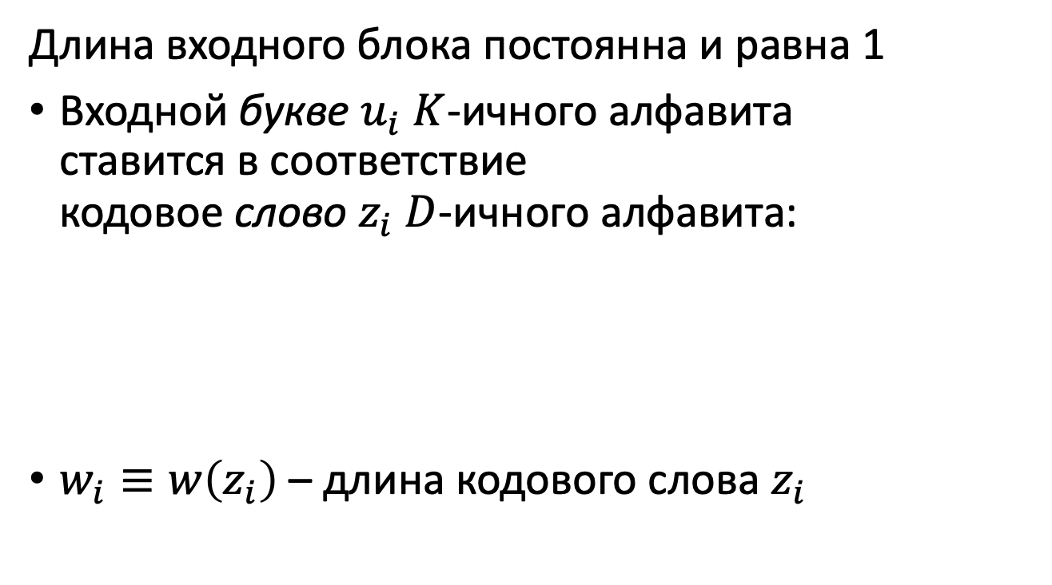
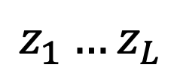

Побуквенное кодирование
Длина входного блока постоянна и равна 1
Входной букве $u_{i}$ $K$-ичного алфавита ставится в соответствие кодовое слово $z_{i}$ $D$-ичного алфавита:
$w_{i}≡w\left(z_{i}\right)$ – длина кодового слова $z_{i}$
$$u_{1}…u_{L}$$
$$z_{1}…z_{L}$$
Кодер

Slide 10

Составляющие кода
Набор кодовых слов: $\left\{z_{1}…z_{K}\right\}$
Отображение (соответствие) входных символов в выходные слова: $\left\{u_{1}…u_{K}\right\}→\left\{z_{1}…z_{K}\right\}$
Notes:
Код идеологически состоит из двух частей:
Набор выходных кодовых слов
Правило отображения входных слов (символов) в выходные
Далее мы рассмотрим второй вопрос, который будет влиять на эффективность кода

Slide 11

Разделимость кода
Пример 1:
$$z1=0,z2=10, z3=11$$
$$z_{1}z_{2}z_{3}→01011→z_{1}z_{2}z_{3}$$
Notes:
Чтобы понять, какие коды применимы на практике, рассмотрим два примера

Slide 12


Разделимость кода
Пример 2:
$$z1=0,z2=10, z3=01$$
$$z_{1}z_{2}z_{3}→01001→$$
$$z_{1}z_{2}z_{3} или z_{3}z_{1}z_{3} ?$$
Неразделимый код
Notes:
Определение:
Код называется кодом с однозначным декодированием (разделимым кодом), если по выходному потоку кодера можно однозначно восстановить исходное сообщение.

Slide 13
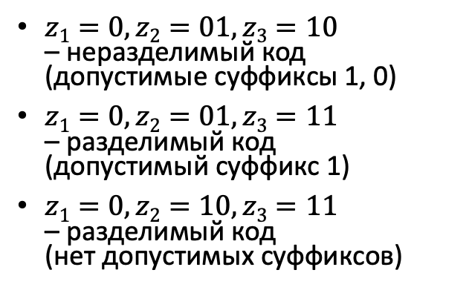
Критерий Сардинаса-Паттерсона
V₁ – префикс U₁
Образован допустимый суффикс для U₁, который:
либо является префиксом другого кодового слова,
либо другое кодовое слово будет его префиксом.
Последний допустимый суффикс обязан не быть кодовым словом (исходя из того, что код неразделимый).
U₁
U₂
U₃
…
U_{s}
V₁
V₂
V₃
…
V_{m}
Критерий
Вычислить множество допустимых суффиксов
Код является разделимым тогда и только тогда, когда множество допустимых суффиксов не содержит кодовых слов.
$z1=0,z2=01, z3=10$ – неразделимый код (допустимые суффиксы 1, 0)
$z1=0,z2=01, z3=11$ – разделимый код (допустимый суффикс 1)
$z1=0,z2=10, z3=11$ – разделимый код (нет допустимых суффиксов)
Notes:
Как понять, разделим ли данный код? На этот случай существует критерий Сардинаса-Паттерсона:
Некоторое слово a является допустимым суффиксом, если есть такое кодовое слово b, для которого некоторое другое кодовое слово либо допустимый суффикс являются префиксом c и a=(b,c), то есть префикс и допустимый суффикс формируют кодовое слово.
Критерий применяется таким образом:
Для данного набора слов итеративно составляется множество всех допустимых суффиксов (то есть сначала для входного набора слов, затем для входного набора слов в совокупности с набором допустимых суффиксов первой итерации, затем во входное множество добавляют допустимые суффиксы от второй итерации…)
Когда множество сформировано (перестало расти), код является разделимым тогда и только тогда, когда множество допустимых суффиксов не содержит кодовых слов
Подробнее смотри учебник Габидуллина

Slide 14
Префиксные коды
Код, в котором ни одно из кодовых слов не является префиксом другого кодового слова, называется префиксным / беспрефиксным / уникально-префиксным
Префиксный код всегда разделим
Префиксные коды удобны в использовании, но ограничивает ли это условие эффективность кода?
Notes:
Существует более сильное условие, чем разделимость
Префиксный код всегда разделим
Однако сужение множества разделимых кодов до множества префиксных не идёт в ущерб эффективности, в чём мы сейчас убедимся

Slide 15
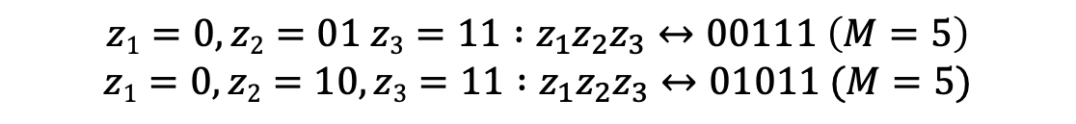
Эффективность кода
Эффективность кода определяется длиной выходных сообщений
Если все кодовые слова заменить другим набором кодовых слов с сохранением длин, длины выходных сообщений не изменятся
Следовательно, эффективность кода определяется наборов длин кодовых слов, а не самими кодовыми словами
$$z1=0,z2=01 z3=11 :z_{1}z_{2}z_{3}↔00111 \left(M=5\right) \\ z1=0,z2=10, z3=11 :z_{1}z_{2}z_{3}↔01011 (M=5)$$
Notes:
Сейчас мы увидим, что для любого неразделимого кода можно построить набор

Slide 16
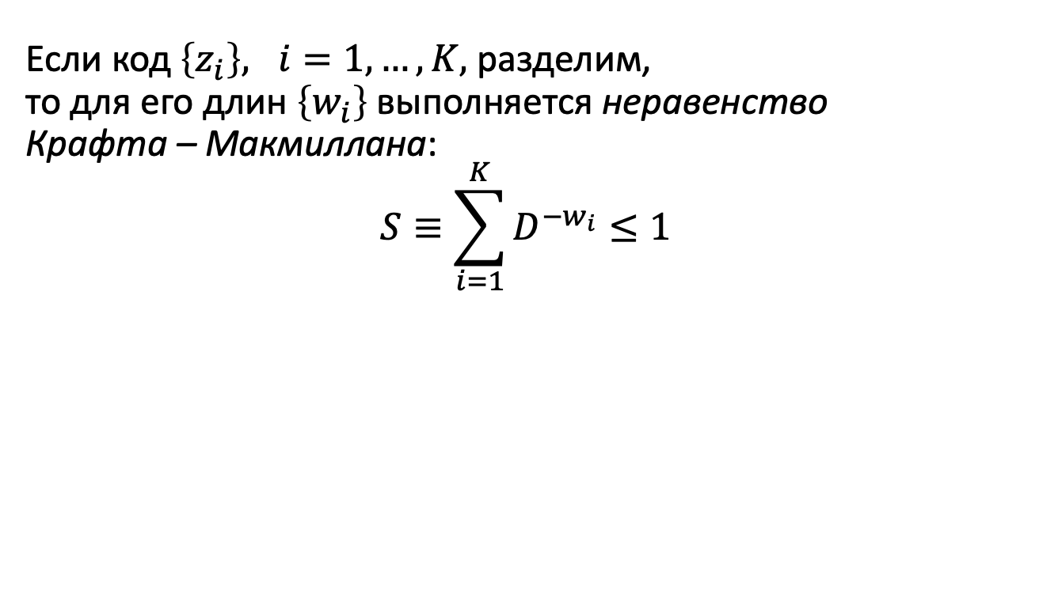
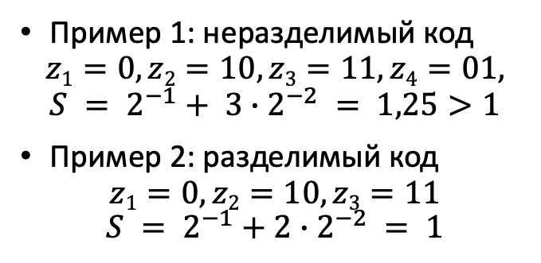
Необходимое условие однозначного декодирования
Если код $\left\{z_{i}\right\}, i=1,…,K,$ разделим, то для его длин $\left\{w_{i}\right\}$выполняется неравенство Крафта – Макмиллана:
$$S≡\sum_{i=1}^{K}{D^{{−w}_{i}}}≤1$$
Пример 1: неразделимый код
$$z1=0,z2=10, z3=11, z4=01,$$
$$S = 2^{−1}+ 3∙2^{−2} = 1,25>1$$
Пример 2: разделимый код
$$z1=0,z2=10, z3=11$$
$$S = 2^{−1}+2∙2^{−2} = 1$$
Notes:
Каким может быть набор кодовых длин? Явно набор слишком коротких слов не будет разделим
Обратные теоремы: «Для любого кода имеет место <свойство>»
Прямые теоремы: «Существует код, для которого <свойство>»
Это обратная теорема

Slide 17
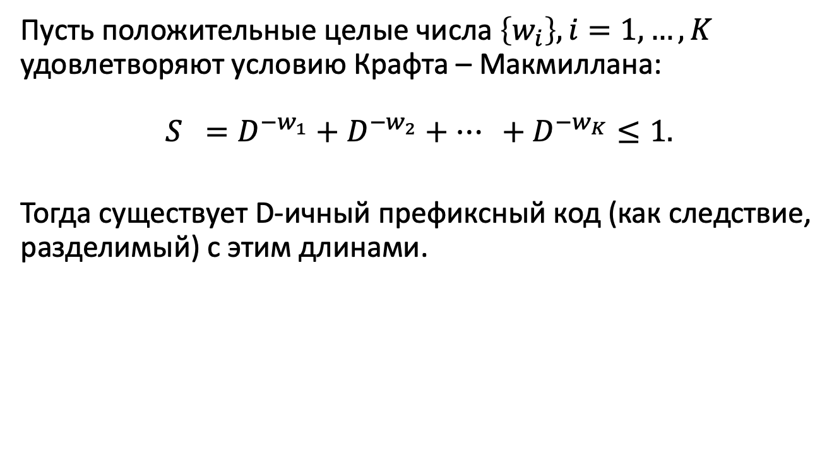
Достаточное условие существования префиксного кода
Пусть положительные целые числа $\left\{w_{i}\right\}, i=1,…,K$ удовлетворяют условию Крафта – Макмиллана:
$$S ={D^{{−w}_{1}}+D^{{−w}_{2}}+… +D}^{{−w}_{K}}≤1.$$
Тогда существует D-ичный префиксный код (как следствие, разделимый) с этим длинами.
Обратные теоремы: «Для любого кода имеет место <свойство>»
Прямые теоремы: «Существует код, для которого <свойство>»
Notes:
То есть если условие выполняется, то существует не просто разделимый, но и префиксный код с таким набором длин
Габидулин, Пилипчук: с. 46 Теорема 3.2. Доказательство теоремы более общий случай примера 3.6 (с. 49). Использование кодовых деревьев в совокупности с доказательством данной теоремы (по сути методом построения префиксных кодов).
Это прямая теорема, говорящая о том, что код с какими-то свойствами существует

Slide 18
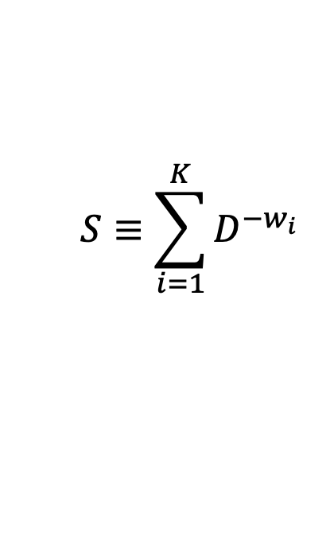
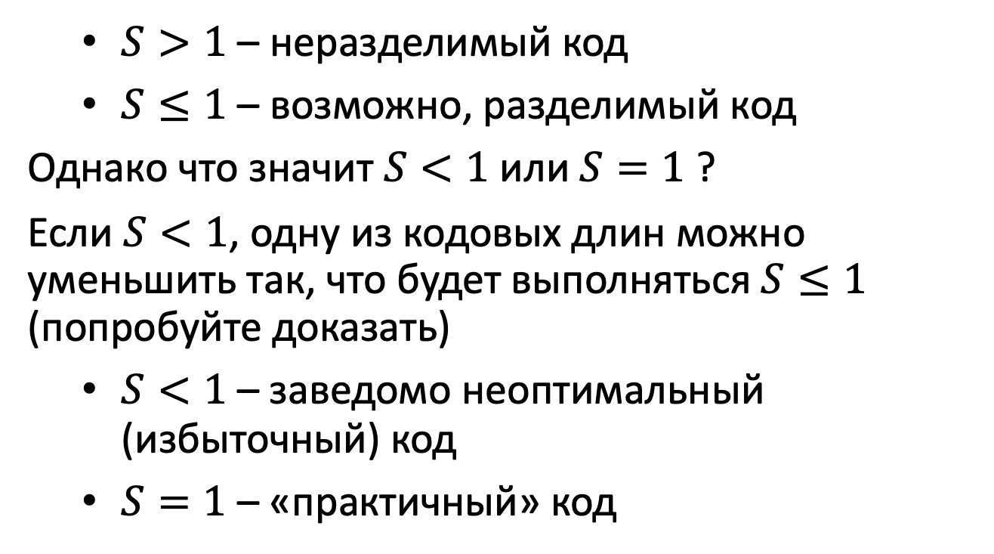
Замечание
$$S≡\sum_{i=1}^{K}{D^{{−w}_{i}}}$$
$S>1$ – неразделимый код
$S≤1$ – возможно, разделимый код
Однако что значит $S<1$ или $S=1$ ?
Если $S<1$, одну из кодовых длин можно уменьшить так, что будет выполняться $S≤1$ (попробуйте доказать)
$S<1$ – заведомо неоптимальный (избыточный) код
$S=1$ – «практичный» код

Slide 19
Кодовые деревья
Листья
0
1
2
0
1
2
0
1
2
0
1
2
0
1
2
0
1
2
0
1
2
0
1
2
0
1
2
0
1
2
0
1
2
0
1
2
Узлы 2-го яруса
0
1
Узлы 1-го яруса
2
Корень дерева

Slide 20
Кодовые деревья
0
1
0
1
0
1
0
1
0
1
0
1
0
1
0
1
0
1
{0, 01, 10}
{0, 01, 11}
{0, 10, 11}
Неразделимый код
Разделимый (не префиксный) код
Разделимый префиксный код

Slide 21
Кодовые деревья
1
0
1
1
0
1
0
1
0
1
0
1
{0, 01, 10}
{0, 01, 11}
{0, 10, 11}
Неразделимый код
Разделимый (не префиксный) код
Разделимый префиксный код
Notes:
Принято в представлении отбрасывать вершины и рёбра, которые не ведут к словам

Slide 22
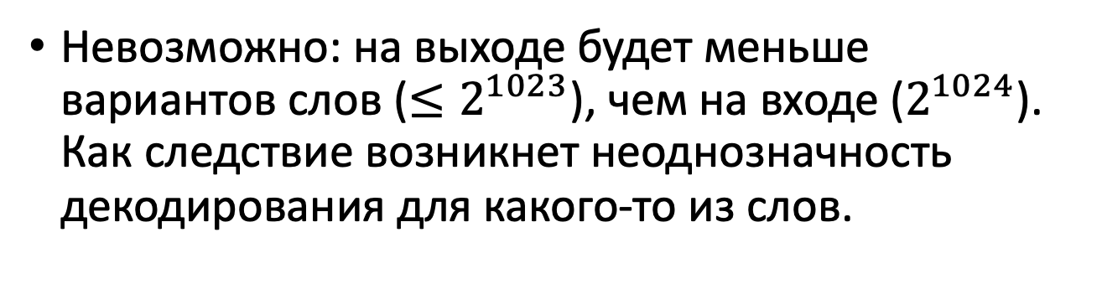
Определение эффективности сжатия
Возможно ли создание архиватора, принимающего на вход слова из 1024 бит и сжимающего каждое до длины не более 1023 бит?
Невозможно: на выходе будет меньше вариантов слов ($≤2^{1023}$), чем на входе ($2^{1024}$). Как следствие возникнет неоднозначность декодирования для какого-то из слов.
Даже гарантированно сжать одно слово, не удлинив ни одного другого, невозможно!
Notes:
Поскольку сжатие недостижимо для любых типов данных на входе архиватора, то возможным решением подобной проблемы будет настройка архиватора таким образом, чтобы длина кодового слова изменялась в зависимости статистики слов на входе. Некоторые данные будут сжиматься хорошо, однако в других случаях будет возникать проигрыш в сжатии. Однако средняя длина кодового слова будет удовлетворять теореме Шеннона.

Slide 23
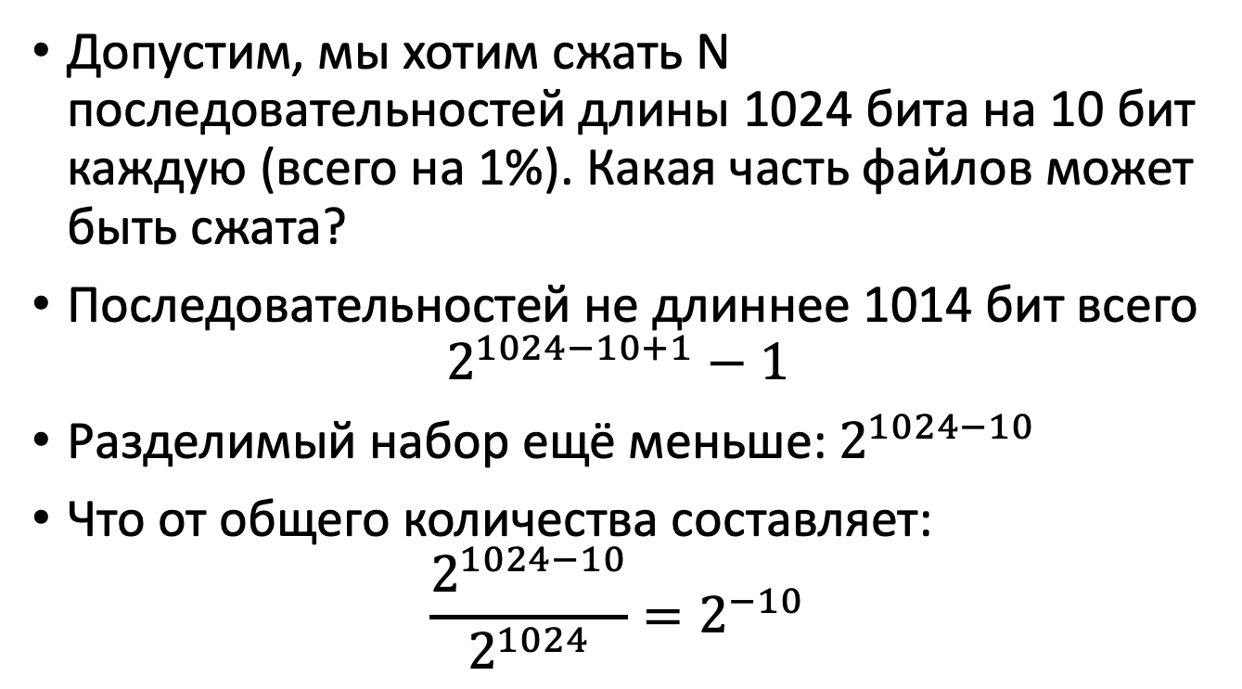
Определение эффективности сжатия
Допустим, мы хотим сжать N последовательностей длины 1024 бита на 10 бит каждую (всего на 1%). Какая часть файлов может быть сжата?
Последовательностей не длиннее 1014 бит всего $2^{1024−10+1}−1$
Разделимый набор ещё меньше: $2^{1024−10}$
Что от общего количества составляет: $\frac{2^{1024−10}}{2^{1024}}=2^{−10}$
Notes:
D^-w будет не менее 2^-1014, значит, по теореме Крафта-Макмилана, кодовых слов может быть не более 2^1014

Slide 24
Общая идея статистического кодирования
Более частым символам сопоставляются более короткие коды
Более редким – более длинные
Сжатие достигается в среднем
Сжатие достигается на незначительном числе входных последовательностей, которые соответствуют некоторой статистике
В остальных случаях имеет место проигрыш (или отсутствие изменения длины)

Slide 25


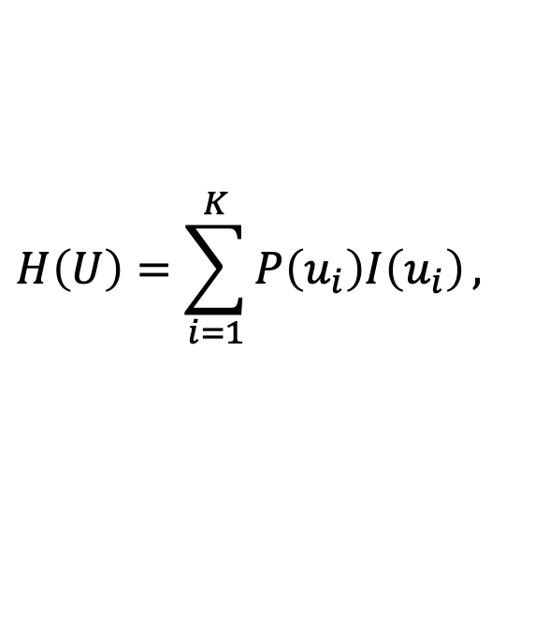
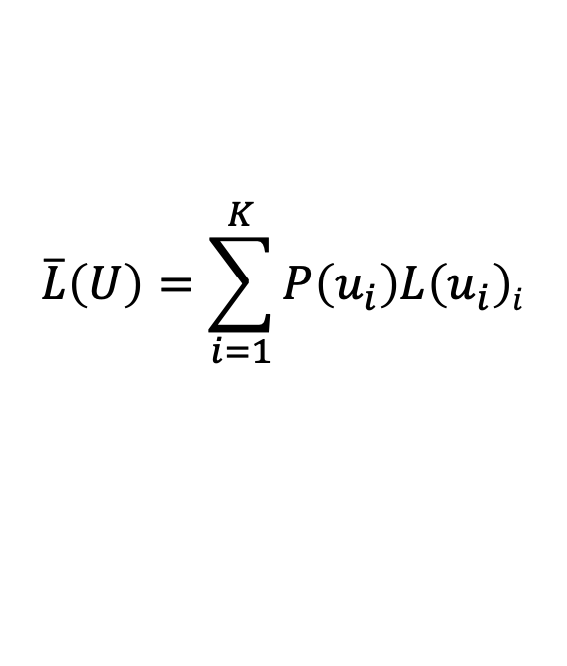



Теоремы Шеннона
$$u1…u_{K}$$
$$z1…z_{K}$$
Источник
Кодер
$$p1…p_{K}$$
$$w1…w_{K}$$
Задача – выбор разделимого кода с наименьшей средней длиной
$$\overline{L}\left(U\right)=\sum_{i=1}^{K}{P\left(u_{i}\right)L\left(u_{i}\right)i}$$
Средняя длина кодового слова в D-ичных символах:
$$H\left(U\right)=\sum_{i=1}^{K}{P\left(u_{i}\right)I\left(u_{i}\right)},$$
Энтропия:
$$I\left(u_{i}\right)≡−\log_{2}{P\left(u_{i}\right)}$$

Slide 26
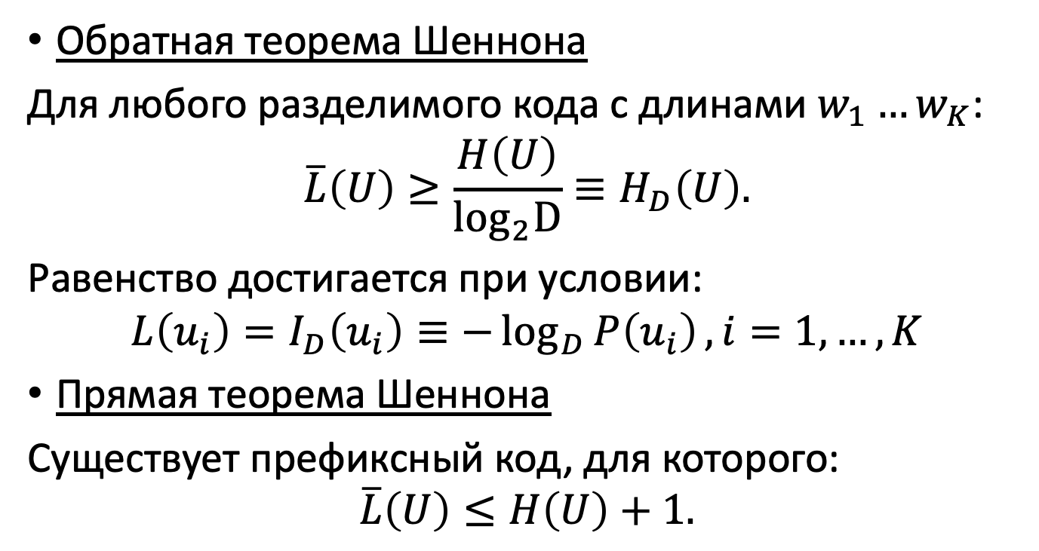
Теоремы Шеннона
Обратная теорема Шеннона
Для любого разделимого кода с длинами $w_{1}…w_{K}$:
$$\overline{L}\left(U\right)≥\frac{H\left(U\right)}{\log_{2}D}≡H_{D}\left(U\right).$$
Равенство достигается при условии:
$$L\left(u_{i}\right)=I_{D}\left(u_{i}\right)≡−\log_{D}{P\left(u_{i}\right)}, i=1,…,K$$
Прямая теорема Шеннона
Существует префиксный код, для которого:
$$\overline{L}\left(U\right)≤H\left(U\right)+1.$$
Notes:
Обратная теорема Шеннона говорит о том, каков теоретический предел сжатия информации. Однако стоит помнить про предпосылки, с которыми мы начали лекции:
Код выбирается единожды перед кодированием и не меняется
Мы кодируем входное сообщение посимвольно (блоками длины 1)
Позже мы увидим, что можно уйти ниже этого предела, если уйти от этих предпосылок
Здесь $H_{D}\left(U\right)$ – энтропия по основанию логарифма D
Прямая теорема Шеннона гласит, что гарантированно можно составить код средней длины не выше этого предела на 1 символ

Slide 27
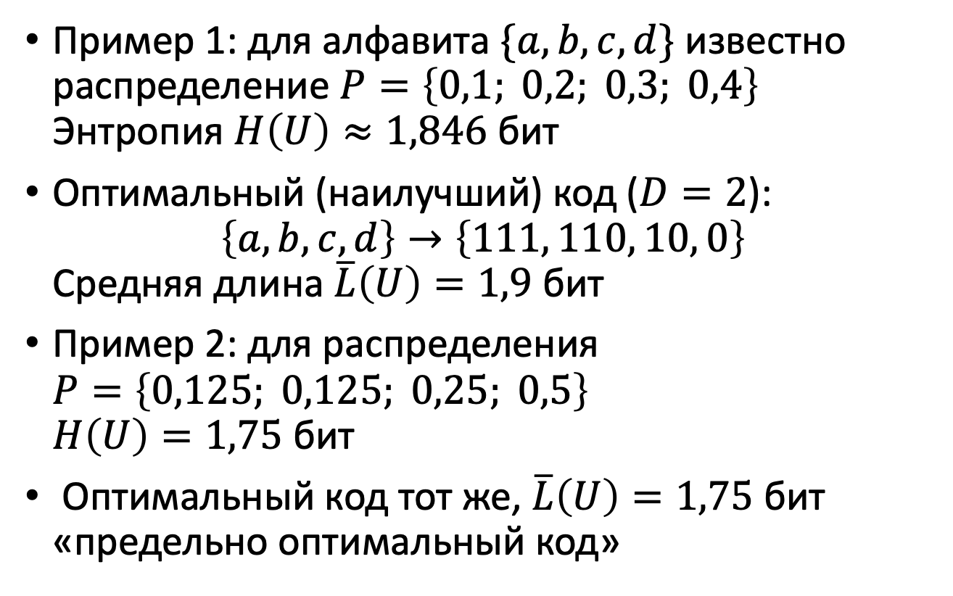
Достижимость предела по Шеннону
Пример 1: для алфавита $\{a,b,c,d\}$ известно распределение $P=\left\{0,1; 0,2; 0,3; 0,4\right\}$ Энтропия $H\left(U\right)≈1,846$ бит
Оптимальный (наилучший) код ($D=2$): $\left\{a,b,c,d\right\}→\left\{111, 110, 10, 0\right\}$ Средняя длина $\overline{L}\left(U\right)=1,9$ бит
Пример 2: для распределения $P=\left\{0,125; 0,125; 0,25; 0,5\right\}$ $H\left(U\right)=1,75$ бит
Оптимальный код тот же, $\overline{L}\left(U\right)=1,75$ бит «предельно оптимальный код»
Notes:
Предельная оптимальность – это не общепринятый, жаргонный термин, который встретится только в нашем курсе для удобства
Оптимальный код будет предельно оптимален, если символы распределены по обратным степеням D

Slide 28
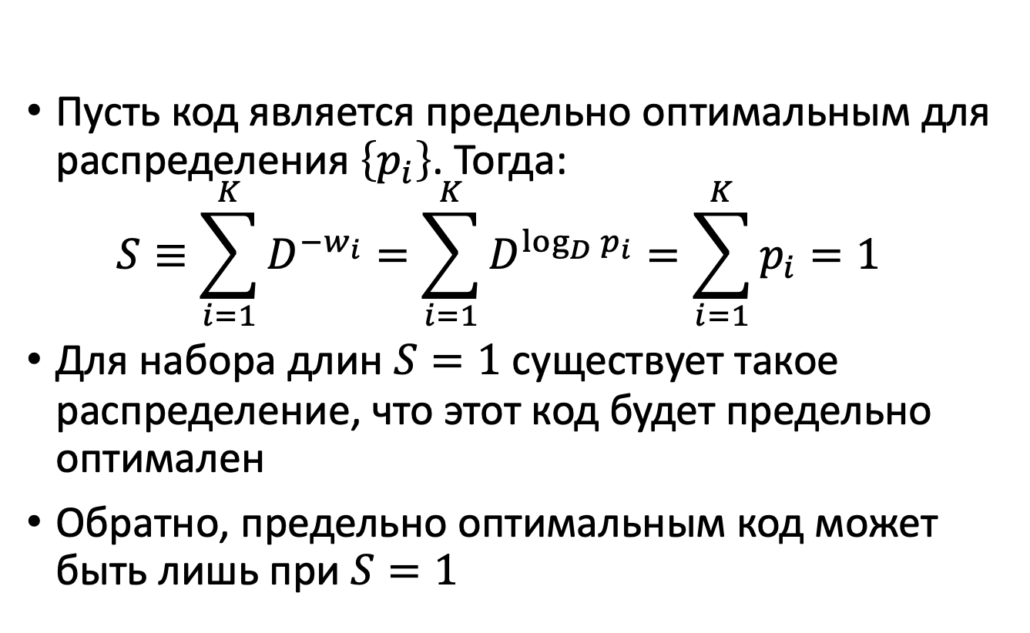
Вспомним неравенство Крафта–Макмилана
$$S≡\sum_{i=1}^{K}{D^{{−w}_{i}}}$$
Пусть код является предельно оптимальным для распределения $\left\{p_{i}\right\}$. Тогда: $S≡\sum_{i=1}^{K}{D^{{−w}_{i}}}=\sum_{i=1}^{K}{D^{\log_{D}{p_{i}}}}=\sum_{i=1}^{K}{p_{i}}=1$
Для набора длин $S=1$ существует такое распределение, что этот код будет предельно оптимален
Обратно, предельно оптимальным код может быть лишь при $S=1$
Notes:
Этот факт не является существенным для курса, однако стоит всё же осознавать, что любой код S=1 может оказаться оптимальным (и даже предельно оптимальным) для каких-то условий

Slide 29
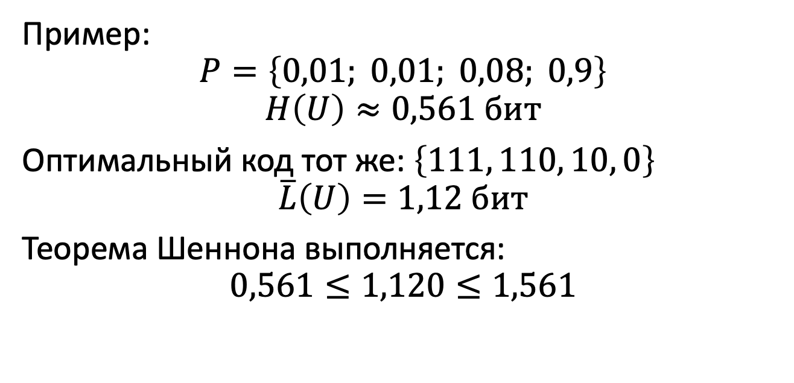
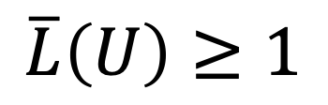
Ещё одно ограничение снизу
$$\overline{L}\left(U\right)≥1$$
Пример:
$$P=\left\{0,01; 0,01; 0,08; 0,9\right\} \\ H\left(U\right)≈0,561 бит$$
Оптимальный код тот же: $\left\{111, 110, 10, 0\right\}$ $$\overline{L}\left(U\right)=1,12 \text{бит}$$
Теорема Шеннона выполняется:
$$0,561≤1,120≤1,561$$
Notes:
Поскольку длина кодового слова не меньше единицы, средняя тоже не будет меньше единицы

